Slide 1

Chào Mừng Quý Thầy Cô Và Các Em
Gv Nguyễn Thị Thu Dung

Slide 2

MỸ THUẬT 7

Slide 3

Trò chơi khởi động
Lật ô đoán hình

Slide 4

- Luật chơi : lớp chia làm 2 nhóm, mỗi nhóm lần lược
Trả lời từng câu hỏi ,trả lời đúng sẽ lật được tranh ,trả lời sai sẽ không lật được khung tranh, đến khi ai đoán được hình dưới khung là chiến thắng

Slide 5
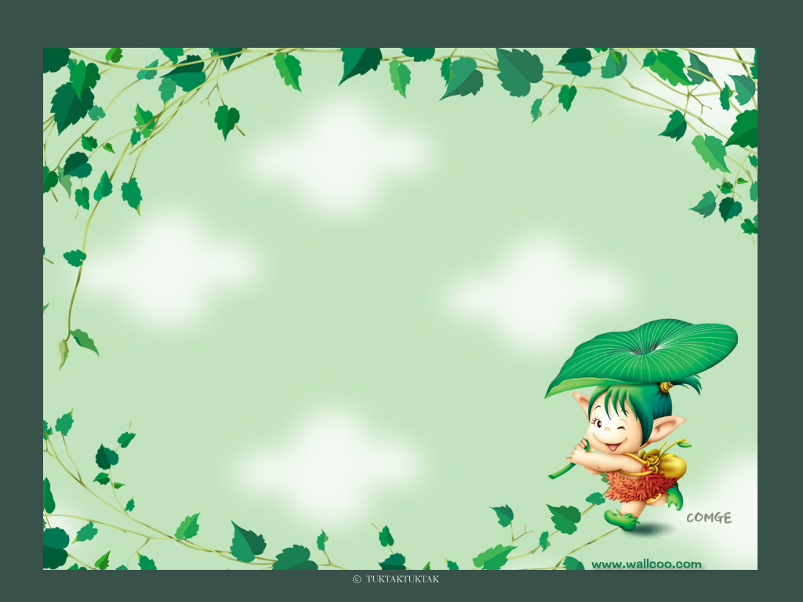
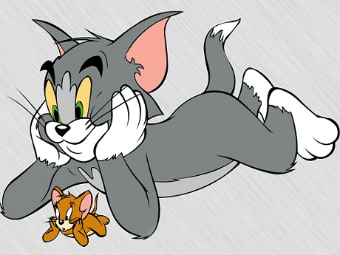

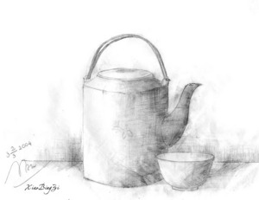
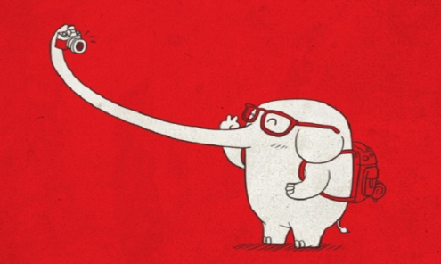

1
2
3
4

Slide 6
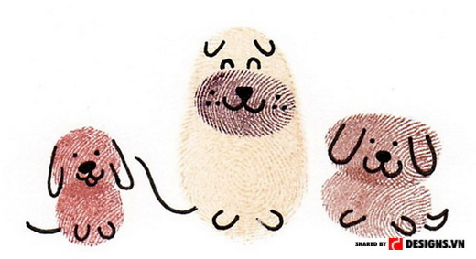
02
03
06
05
01
09
10
04
07
08
Time out
Câu hỏi 1: nêu các bước vẽ hình cái ấm tích và cái bát

Slide 7
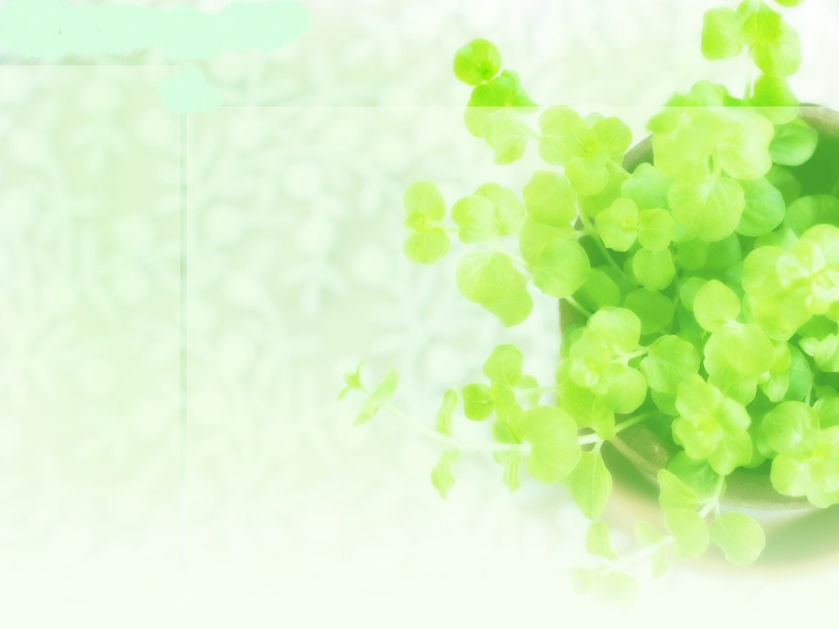
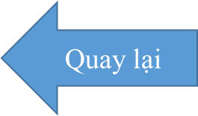
Có 4 bước vẽ cái ấm tích và cái bát
Bước 1: vẽ khung hình chung
Bước 2: vẽ khung hình riêng phác hình bằng các nét thẳng
Bước 3: vẽ các nét cong tao hình dáng vật mẫu
Bước 4: sửa hình tẩy bỏ các nét thừa và hoàn thiện bài

Slide 8
10
09
08
07
06
05
04
03
01
02
Câu 2 : Miệng ấm có dạng hình gì?
Time out
Chính xác
a) Hình tròn
c) Hình chữ nhật
sai
b) Hình bầu dục
d) Hình vuông

Slide 9

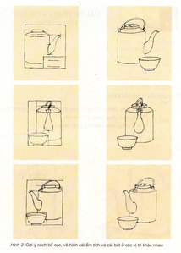
Câu 3: Tại sao cùng một vật mẫu mà lại có nhiều hình khác nhau như vậy

Slide 10

Vì cùng một mẫu nhưng có nhiều góc độ khác nhau, ở góc độ chính diện thì nhìn thấy được vòi ấm ở chính giũa cái bát, còn góc ¾ thì ta chỉ thấy được nữa vòi ấm.

Slide 11



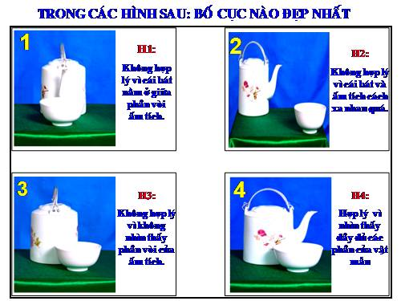




09
08
07
06
05
04
03
02
01
Câu 4:

Slide 12
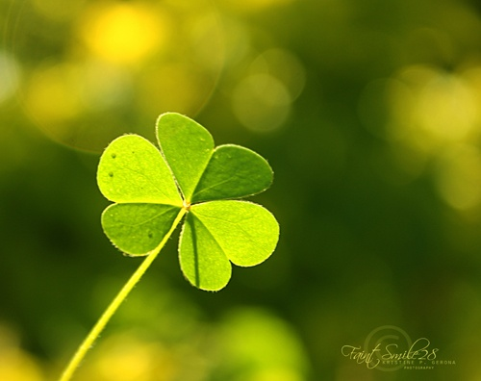
Bài 24: vẽ theo mẫu
CÁI ẤM TÍCH VÀ CÁI BÁT
(Vẽ đậm nhạt)

Slide 13

I. QUAN SÁT NHẬN XÉT
Hướng ánh sáng chính chiếu vào mẫu từ phía nào?
Từ phải sang trái
Độ dậm nhạt chính diễn tả bằng những độ nào?
độ đậm, trung gian và sáng
Hình mảng đậm nhạt của ấm tích và cái bát có giống nhau không?
không , có mảng lớn ,vừa, nhỏ khác nhau
Cái ấm tích và cái bát điều là mặt cong nên diễn tả độ đậm nhạt như thế nào?
Uyển chuyển mền mại

Slide 14

II. CÁCH VẼ ĐẬM NHẠT
THẢO LUẬN NHÓM:
1) Nêu các bước tiến hành vẽ đậm nhạt cái ấm tích và cái bát?

Slide 15


bước 1: phác mảng đậm nhạt theo cấu trúc mẫu

Slide 16

bước 2: vẽ đậm nhạt

Slide 17

2)Tại sao chúng ta phải phác các mảng đậm nhạt?
- Để nhìn rõ được ranh giới các mảng đậm- trung gian- nhạt xong mới đánh bóng lên bài

Slide 18
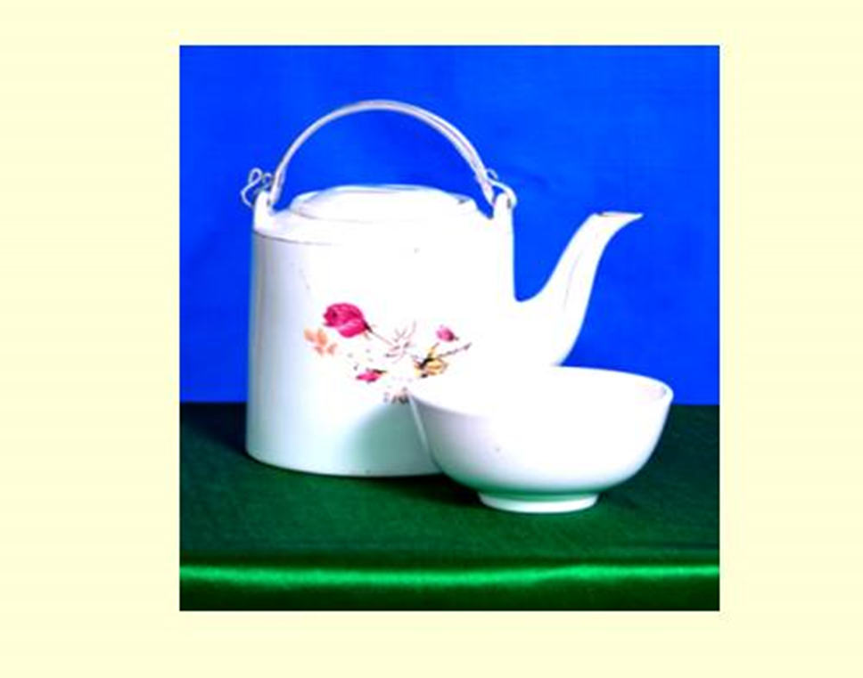
III. THỰC HÀNH
BÀI TẬP: Vẽ theo mẫu cái ấm tích và cái bát

Slide 19

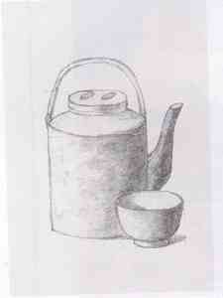
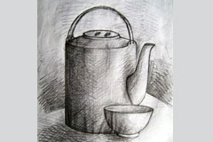
Một số bài vẽ của học sinh năm trước

Slide 20

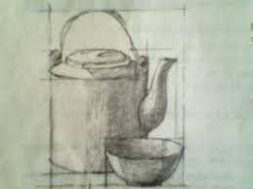

Slide 21

Lưu ý
  khi vẽ cần chú ý đến độ đậm nhạt chung của toàn bài, không nên sa vào những chi tiết vụn vặt
không nên chà, di bút chì sẽ làm bài bị bẩn, mờ không làm nổi bật được chất liệu trong trẻo của chì

Slide 22

Đánh giá và nhận xét

Slide 23

Bố cục
Hình vẽ
Đường nét
Độ đậm nhạt
Yếu tố để đáng giá bài vẽ

Slide 24

DẶN DÒ
-HS về nhà tự sắp xếp và vẽ mẫu theo ý thích
-chuẩn bị bài mới : về nhà chuẩn bị bài mới- bài 25 “trò chơi dân gian” chuẩn bị tẩy, bút chì, màu, thước, vở bài tập và sưu tầm tranh ảnh về trò chơi dân gian

